Slide 1
Elektronikai Áramkörök Tervezése és Megvalósítása
1. óra
2015. Február 11.
Mellár János
v 3.0 2013.07.15.

Slide 2
Tartalom
Tűzvédelem
Munkavédelem
Laboratóriumi rend
További információ:
http://www.inf.u-szeged.hu/tanszekek/muszakiinformatika/MIL/
Tájékoztatás

Slide 3
Tűzvédelem
Tilos:
tűz és robbanásveszélyes anyagot behozni
nyílt láng használata
dohányozni
enni/inni
Tűzveszély:
elektromos műszerek Használat előtt meggyőződni hibátlan állapotukról!
forrasztópáka (T > 400 °C)

Slide 4
Tűz esetén
Szólni
Tűzoltók hívása (105 / 112)
Központi rendészeti ügyelet hívása (62 54-5863)
Áramtalanítás
Tűz oltása (poroltó)
Elektromos tüzek esetén: áramütés veszélye
Menekülés

Slide 5
Munkavédelem
Nem nyúl semmihez
Munkavégzésre alkalmas állapot
(nem: betegség / tudatmódosítók)
Berendezések ismerete
(használati útmutatók)
Működőképes a berendezés?
Nem javít (csak villanyszerelő / villamos mérnök)
Földelés!

Slide 6
Áramütés esetén
Áramkört megszakít (főkapcsoló)
Elsősegély (lélegeztetés, stabil oldalfektetés, ...)
Szólni
Mentők hívása (104 / 112)
24 órás megfigyelés korházban
Szívritmuszavarok → halál
Szövetsérülés → vérrög → halál

Slide 7
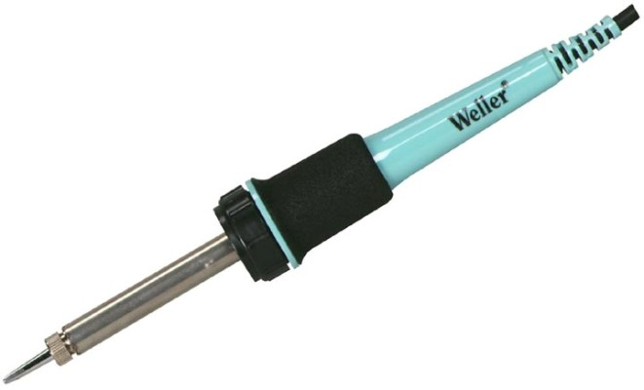
Forrasztópáka
Hideg vég
Meleg vég
Tilos a meleg véget megfogni
A forrasztott alkatrészek melegek
Forrasztóón, folyatószer: forró cseppek
Kötelező: hajgumi

Slide 8
Laborrend
Csak az dolgozhat a laborban, aki ismeri a tűz és munkavédelmi szabályzatot, valamint a laborrendet, és ezt aláírásával igazolta is
Felelősségvállalás a használt eszközökért
Tilos enni/inni
Óra végén mindent a helyére kell pakolni
Számítógép
Csak engedéllyel szabad bármit telepíteni, átállítani
Óra végén: mindent visszaállítani eredeti állapotába (saját fájlok törlése)

Slide 9
Elektronikai Áramkörök Tervezése és Megvalósítása
Kapcsolási rajz tervezése
Nyomtatott áramköri lap megrajzolása
Forrasztás
Elsősorban azoknak, akik ismerik az elektronika alapjait

Slide 10
Információk
A kurzus honlapja:
http://www.inf.u-szeged.hu/~mellar/Education/EAT/index.html
Oktatók / munkatársak
Mellár János (mellar@inf.u-szeged.hu)
Gingl Zoltán, Mingesz Róbert
A félév teljesítésének követelményei:
Értékelés: órai munka + házi feladatok (3 db)
Legalább 50%-os eredmény

Slide 11
Tematika
Áramkör tervezési alapelvek
Eagle – Kapcsolási rajzok szerkesztése
PCB tervezési alapelvek, csatlakozók, dobozok
Eagle – Nyomtatott áramkörök tervezése
Eagle – Alkatrészkönyvtárak
Szerszámok használata
Forrasztás – hagyományos alkatrészek
Forrasztás – felületszerelt áramkörök

